Slide 1
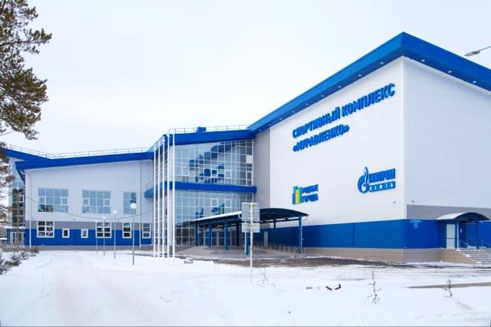
Муниципальное бюджетное учреждение «Спортивная школа «Муравленко»
Модель методической работы в спортивной школе «Муравленко»
Инструктор-методист Горбунова Ольга Александровна

Slide 2
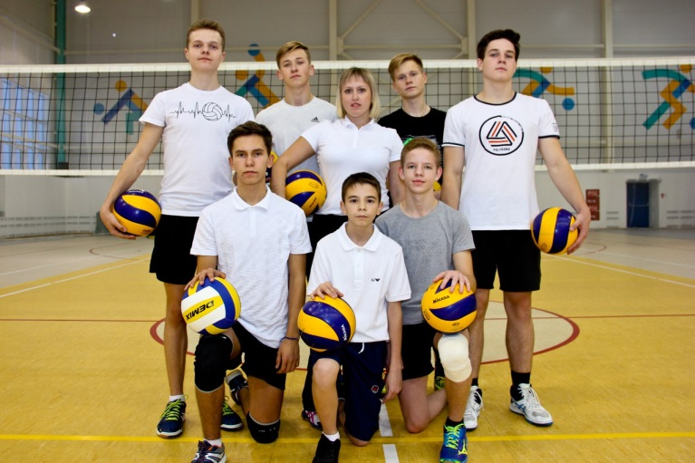
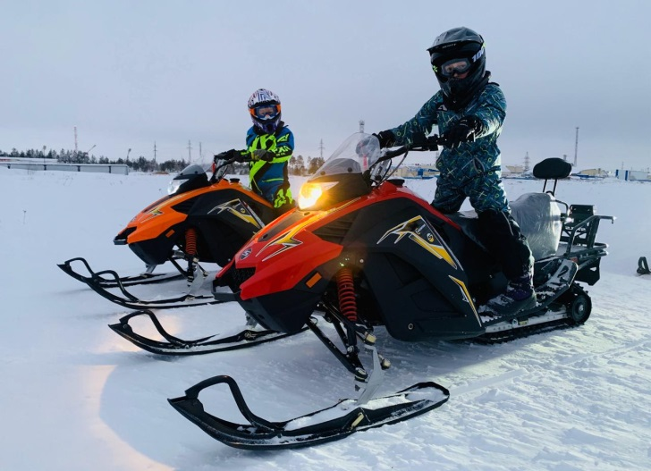
Предмет и объект деятельности школы
Предмет деятельности МБУ «СШ «Муравленко»: реализация спортивно-оздоровительных программ и программ спортивной подготовки, направленных на создание условий для физического развития личности, выявления одарённых детей, получение ими начальных знаний о физической культуре и спорте, отбор одарённых детей, подготовка к успешному переводу на этапы спортивной подготовки.
Объект деятельности: тренерский состав, спортсмены, занимающиеся и их родители (законные представители).

Slide 3
Структура управления методической деятельности в МБУ «СШ «Муравленко»
Директор
Зам. директора по спортивной работе
Начальник отдела физкультурно-оздоровительных мероприятий
Начальник отдела по спортивно-массовой работе
Начальник отдела по спортивной подготовке
Инструкторы-методисты, инструкторы по спорту,
тренеры
Инструкторы-методисты, инструкторы по спорту,
тренеры
Инструкторы-методисты, инструкторы по спорту,
тренеры

Slide 4
Цель и задачи методической деятельности
Цель: Развитие и совершенствование тренировочного и воспитательного процесса, повышение уровня профессионального мастерства тренерского (инструкторского) состава посредством методического обеспечения условий работы учреждения.
Задачи:
Повышение квалификации тренерского состава;
Обеспечение высокого уровня проведения всех видов тренировочных занятий по видам спорта;
Организация поисков новых информационных технологий, форм и методов обучения и проведения тренировочного процесса;
Выявление, изучение, обобщение и распространение передового опыта тренерского и инструкторского составов;
Разработка учебных, методических и дидактических материалов;
Организация взаимодействия с высшими учебными заведениями, научно-исследовательскими учреждениями с целью обмена опытом и передовыми технологиями.

Slide 5
Направления методической деятельности
Направления методической деятельности МБУ «СШ «Муравленко»
№ п/п | Направление деятельности | Содержание деятельности
1 | Аналитическая деятельность | Мониторинг профессиональных и информационных потребностей тренерско-инструкторского состава; Изучение и анализ состояния и результатов методической работы, определение направлений совершенствования тренировочных процессов; Сбор и обработка информации о результатах тренировочного процесса.
2 | Информационная деятельность | Создание информационно-методических материалов; Информационное сопровождение методической деятельности.
3 | Организационно-методическая деятельность | Планирование и организация повышения профессионального мастерства тренерского состава и специалистов учреждения; Разработка локальных нормативных актов; Помощь тренерам в разработке спортивно-оздоровительных программ и программ спортивной подготовки по видам спорта.
4 | Консультационная деятельность | Проведение консультаций с тренерским составом, проведение методических дней; Оказание помощи в планировании тренировочного процесса.

Slide 6
Формы работы методической деятельности
Формы методической деятельности МБУ «СШ «Муравленко» | Усовершенствованные формы методической деятельности МБУ «СШ «Муравленко»
Проведение тренерско-методических, методических советов; Обучающие семинары, вебинары; Ознакомление тренеров и сотрудников с актуальными методическими материалами; Индивидуальные и групповые консультации; Информационная и статистическая отчетность учреждения; Освещение деятельности тренеров в СМИ. | Организация, проведение и участие в мастер-классах (от проведения тренировочных процессов до инновационных технологий) ; Выполнение авторских методических разработок по видам спорта ; Инновационная работа в области методической деятельности с применением новых форм работы тренерского состава; Участие в научно-методических конференциях; Деловые игры; Открытые тренировочные занятия; Участие в конкурсах и профессионального мастерства; Публикации авторских методических разработок, статей; Размещение информации о методической деятельности на официальном сайте СШ, в социальных сетях.

Slide 7
Основные проблемы методической деятельности МБУ «СШ «Муравленко» и пути их решения
Обеспечить взаимодействие с методическими объединениями других учреждений и коллегами из других городов с целью обмена опытом
Отсутствие системы нормативных требований к направленности по спортивной подготовке
Отсутствие обмена опытом
Организовать четкую, налаженную работу с вышестоящими структурами : Министерство спорта, Департамент ФКиС , Управление ФКиС
Дефицит высококвалифицированных кадров
Проводить конкурсы на вакантные места специалистов, владеющих современными технологиями в области ФКиС, знаниями, умениями и навыками методической деятельности (в том числе, в удалённом режиме)
Отсутствие совершенствования технологий тренировочного процесса
Внедрить новые инновационные формы работы тренерского состава в области методической деятельности

Slide 8
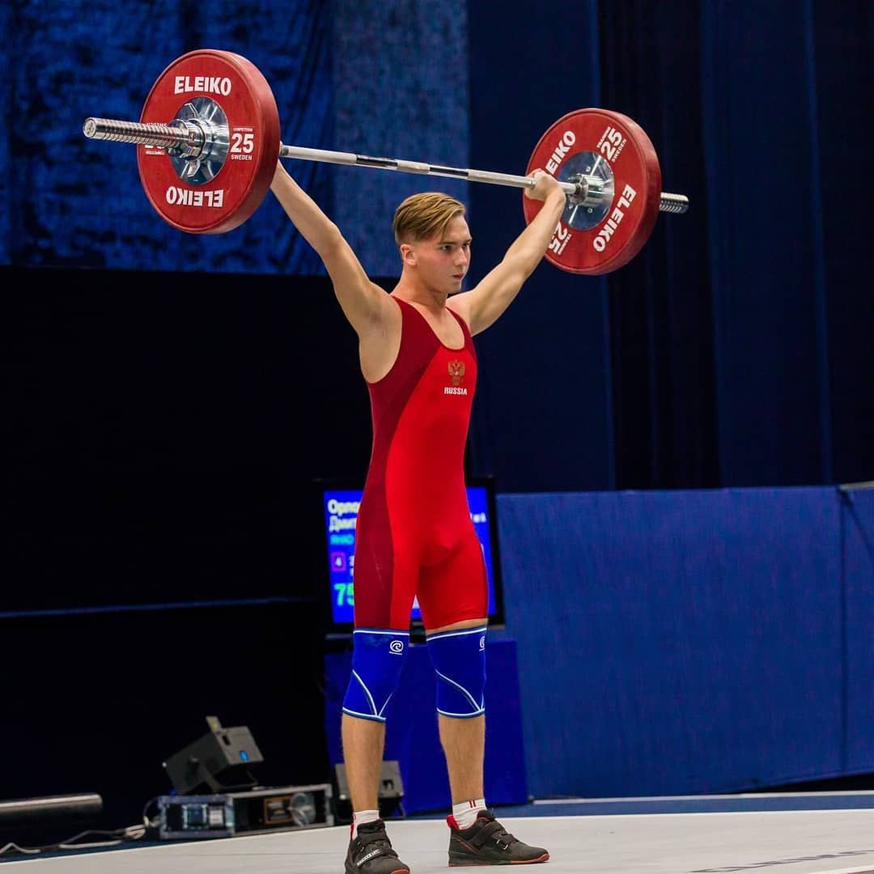
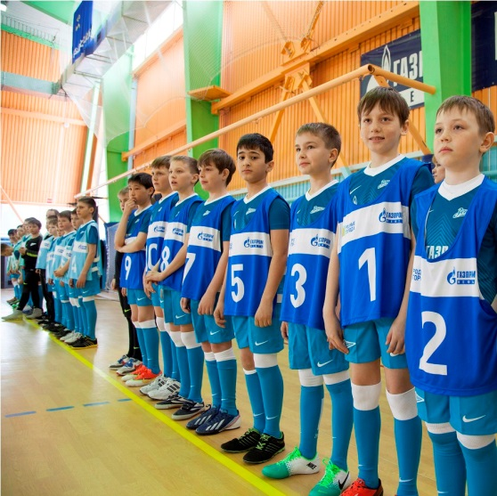
Результаты
1. Высокий уровень проведения всех видов тренировочных занятий по видам спорта;
2. Успешное развитие и совершенствование тренировочного процесса;
3. Повышение уровня профессионального мастерства тренерского состава;
4. Мотивация у населения города и привлечение максимального числа детей и подростков к систематическим занятиям спортом, физической культурой;
5. Укрепление позиций и повышение престижа МБУ «СШ «Муравленко» в городе и по Ямало-Ненецкому автономному округу.

Slide 9
Спасибо за внимание!

